Slide 1




Публичные слушания по проекту бюджета
муниципального образования Кондинский район на 2017 год и на плановый период 2018 и 2019 годов
Комитет по финансам и налоговой политике администрации Кондинского района

Slide 2

В соответствии:
статьей 28 Федерального закона от 06.10.2003 № 131-ФЗ (ред. от 29.06.2015) «Об общих принципах организации местного самоуправления в Российской Федерации»;
статьей 12 Устава Кондинского района;
решением Думы Кондинского района от 15.09.2001г № 134 «Об утверждении Положения о порядке организации и проведения публичных слушаний в муниципальном образовании Кондинский район»
решением Думы Кондинского района от 01.11.2016г. № 171
«О назначении публичных слушаний по проекту решения Думы Кондинского района «О бюджете муниципального образования Кондинский район на 2017 год и на плановый период 2018 и 2019 годов».

Slide 3

Цель бюджетной политики
ЦЕЛЬ БЮДЖЕТНОЙ ПОЛИТИКИ
Поддержание стабильности и устойчивости бюджетной системы района, обеспечение сбалансированности бюджета района и бюджетов муниципальных образований района с учетом эффективного управления имеющимися ресурсами.

Slide 4
Цель бюджетной политики
ОСНОВНЫЕ ЗАДАЧИ БЮДЖЕТНОЙ ПОЛИТИКИ
на 2017 год и на плановый период 2018 и 2019 годов
- поддержание устойчивости функционирования бюджетной системы района при сбалансированном распределении бюджетных ресурсов на обеспечение текущих потребностей экономики и социальной сферы и решение задач их развития на долгосрочный период посредством разработки бюджетного прогноза района на долгосрочный период;
- принятие мер, направленных на увеличение доходной базы бюджета района;
- сдерживание роста бюджетных расходов путем исключения низкоэффективных и не дающих эффекта в будущем затрат, установление актуальных приоритетов бюджета района;
- повышение эффективности и результативности применения программно-целевого подхода к управлению бюджетными расходами;
- повышение эффективности предоставления муниципальных услуг;
повышение эффективности расходования бюджетных ассигнований на осуществление капитальных вложений;
- обеспечение открытости бюджетного процесса;
- совершенствование нормативно-правовой базы, регламентирующей бюджетный процесс.

Slide 5

Основные характеристики бюджета Кондинского района на 2017 год и на плановый период 2018 и 2019 годов
Тыс. руб.
 | 2015 год (отчет) | Утвержденный бюджет 2016 год | Проект
 |  |  | 2017 год | 2018 год | 2019 год
1 | 2 | 3 | 4 | 5 | 6
Доходы, тыс. рублей | 5 157 361,5 | 3 506 961,9 | 3 593 894,3 | 3 206 778,6 | 3 091 821,6
в % к 2015 году | х | 68,0% | 69,7% | 62,2% | 59,9%
в % к 2016 году | х | х | 102,5% | 91,4% | 88,2%
в % к предыдущему году | х | 68,0% | 102,5% | 89,2% | 96,4%
Расходы, тыс. рублей | 5 108 669,0 | 3 443 790,4 | 3 593 894,3 | 3 206 778,6 | 3 091 821,6
в % к 2015 году | х | 67,4% | 70,3% | 62,8% | 60,5%
в % к 2016 году | х | х | 104,4% | 93,1% | 89,8%
в % к предыдущему году | х | 67,4% | 104,4% | 89,2% | 96,4%
Дефицит (-), профицит (+), тыс. рублей | 48 692,5 | 63 171,5 | 0,0 | 0,0 | 0,0

Slide 6
Доходы местного бюджета в расчете
на 1 жителя
Показатель | Исполнение за 2015 год | Утвержденный план на 2016 год | Проект на 2017 год | Проект на 2018 год | Проект на 2019 год
Доходы, тыс.рублей | 5 157 361,50 | 3 506 961,80 | 3 593 894,30 | 3 206 778,60 | 3 091 821,60
Доходы на 1 жителя, тыс.рублей | 160,8 | 109,3 | 113,6 | 101,4 | 97,7
Численность постоянного населения на 01.01.2015 года – 32 073 чел.
Численность постоянного населения на 01.01.2016 года – 31 632 чел.

Slide 7
Структура доходов бюджета Кондинского района на 2015 – 2019 годы, (%)

Slide 8

Виды и доля налогов, подлежащих уплате в бюджет
Кондинского района в 2017 году
Федеральные налоги и сборы
Местные налоги
Налог на доходы
физических лиц
Специальные налоговые
режимы
Госпошлина
- Налог на
имущество
физических лиц
Земельный налог

Slide 9
Динамика и структура налоговых доходов бюджета Кондинского района на 2015-2019 годы годы

Slide 10
Динамика неналоговых доходов бюджета Кондинского района на 2015-2019 годы

Slide 11
Динамика безвозмездных поступлений в бюджет Кондинского района на 2015 – 2019 годы

Slide 12

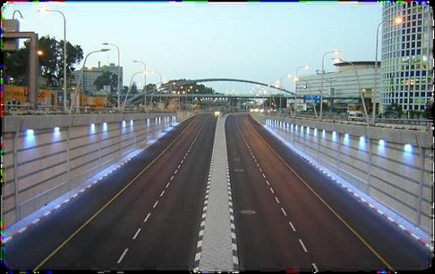
Дорожный фонд муниципального образования Кондинский район
Источник формирования | 2015 год | 2016 год | 2017 год | 2018 год | 2019 год | Примечание
Акцизы на нефтепродукты, тыс.рублей | 43 920,6 | 43 560,8 | 0,0 | 0,0 | 0,0 | с 2017 года акцизы зачисляются в доход бюджетов поселений, в зависимости от протяженности дорог местного значения
Субсидии на реализацию государственной программы «Развитие транспортной системы Ханты-Мансийского автономного округа – Югры», тыс.рублей | 160 002,8 | 58 949,6 | 98 314,4 | 222 960,3 | 240 591,4
Итого, тыс.рублей | 203 923,4 | 102 510,4 | 98 314,4 | 222 960,3 | 240 591,4

Slide 13
Источники формирования
Дорожного фонда муниципального образования Кондинский район
межбюджетные трансферты, имеющие целевое назначение, из бюджетов бюджетной системы Российской Федерации на софинансирование расходных обязательств бюджета района, связанных с осуществлением дорожной деятельности в отношении автомобильных дорог общего пользования местного значения
безвозмездные поступления от физических и юридических лиц на финансовое обеспечение дорожной деятельности, в том числе добровольные пожертвования

Slide 14

Использование дорожного фонда муниципального образования Кондинский район
Используется для финансового обеспечения дорожной деятельности в отношении автомобильных дорог общего пользования местного значения Кондинского района, а также предоставления иных межбюджетных трансфертов бюджетам муниципальных образований Кондинского района на финансовое обеспечение дорожной деятельности в отношении автомобильных дорог общего пользования местного значения поселения.
В соответствии с Федеральным законом от 08.11.2007 № 257-ФЗ «Об автомобильных дорогах и дорожной деятельности в Российской Федерации и о внесении изменений в отдельные законодательные акты Российской Федерации» к дорожной деятельности относится деятельность по проектированию, строительству, реконструкции, капитальному ремонту, ремонту и содержанию автомобильных дорог.

Slide 15

Программный бюджет
Про

Slide 16




Динамика расходов бюджета
+ 1242,8

Slide 17




Структура расходов бюджета

Slide 18




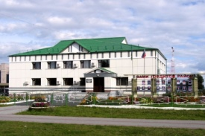





















Общегосударственные вопросы
2017 год – 390,6 млн. рублей, 2018 год – 287,0 млн.рублей, 2019 год – 314,0 млн.рублей
2017 год
2018 год
2019 год
Обеспечение полномочий и реализация деятельности органов местного самоуправления
256,5
млн. рублей
199,5
млн. рублей
226,5
млн. рублей
Финансовое обеспечение МФЦ
(предоставление федеральных, региональных, муниципальных услуг населению)
19,9
млн. рублей
12,9
млн. рублей
12,9
млн. рублей
Обеспечение деятельности
МКУ "Управление МТО ОМС Кондинского района"
102,9
млн. рублей
66,9
млн. рублей
66,9
млн. рублей
Обеспечение деятельности МКУ "Единая дежурно-диспетчерская служба Кондинского района"
10,3
млн. рублей
6,7
млн. рублей
6,7
млн. рублей
Резервный фонд администрации Кондинского района
1,0
млн. рублей
1,0
млн. рублей
1,0
млн. рублей

Slide 19








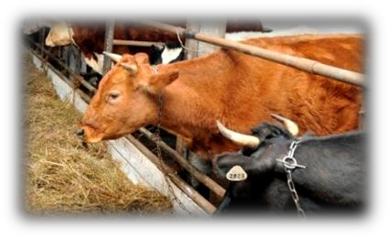





Национальная экономика
2017 г.
2018 г.
2019 г.
Ремонт и содержание автомобильных дорог (подъездная дорога к д.Сотник)
103,5
млн. рублей
234,7
млн. рублей
253,3
млн. рублей
Субсидии предприятиям, оказывающим транспортные услуги
69,9
млн. рублей
45,4
млн. рублей
45,4
млн. рублей
Развитие агропромышленного комплекса
50,9
млн. рублей
45,5
млн. рублей
31,6
млн. рублей
Обеспечение деятельности МУ Управление капитального строительства Кондинского района
22,2
млн. рублей
14,4
млн. рублей
14,4
млн. рублей

Slide 20






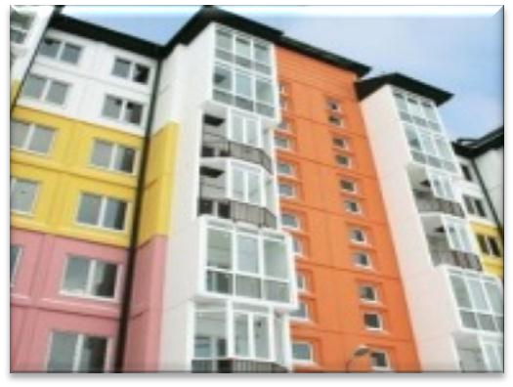
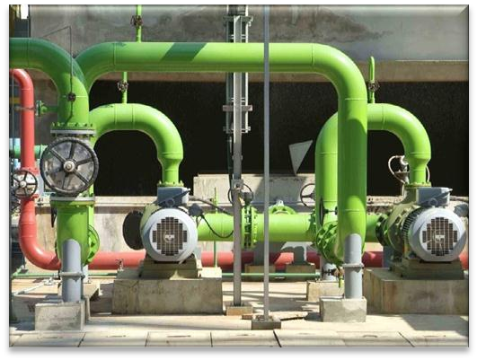
Жилищно-коммунальное хозяйство
2017 год – 181,5 млн. рублей,
2018 год – 164,5 млн. рублей, 2019 год – 174,2 млн. рублей
Приобретение жилья
2017 год - 43,3 млн. рублей
2018 год – 43,2 млн. рублей
2019 год – 31,9 млн. рублей
Подготовка к осенне-зимнему периоду
2017 год -22,6 млн. рублей,
2018 год- 15,1 млн. рублей,
2019 год – 15,1 млн. рублей.

Slide 21


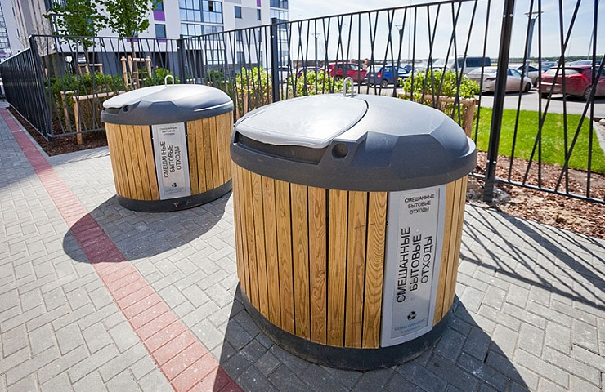

Охрана окружающей среды
2017 год – 4,4 млн. рублей,
2018 год – 2,9 млн. рублей, 2019 год – 2,9 млн. рублей
Предоставление субсидии на возмещение недополученных доходов и затрат организациям, осуществляющим реализацию услуги по утилизации (захоронению) твердых бытовых отходов

Slide 22



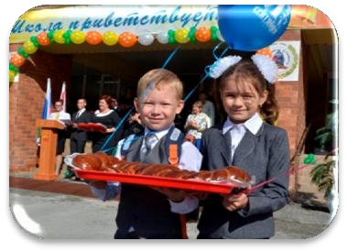


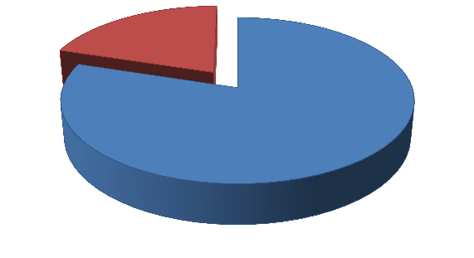






























Образование
2017 год – 1 890,3 млн. рублей, 2018 год – 1 778,9 млн.рублей, 2019 год – 1 623,1 млн.рублей
Субвенции для обеспечения государственных гарантий на получение образования и осуществления переданных ОМС муниципальных образований АО отдельных государственных полномочий в области образования
млн. рублей
604,3
1 286,0
Субвенции на реализацию общеобразовательных
Субвенции на реализацию дошкольными образовательными
учреждениями программ дошкольного образования
259,4
млн. рублей
программ
Окружной бюджет
Местный бюджет
799,2
млн. рублей
15
общеобразовательных учреждений
11
учреждений дошкольного образования
1 736
9 учреждений дополнительного образования и 1 учреждение молодежной политики
4 837
251,4
млн. рублей
1 049,0
млн. рублей
360,5
млн. рублей
человек
человек

Slide 23




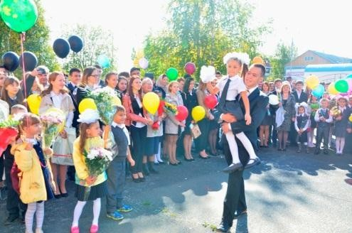

















Образование
Достижение целевых показателей, определенных «дорожной картой» в соответствии с Указом Президента РФ от 7 мая 2012 года № 597 «О мероприятиях по реализации государственной социальной политики»
рублей
Общеобразовательные учреждения
56 351,3 56 858,3
62 841,0
2015 год
2016 год
2017 год
рублей
Дошкольные учреждения
49 719,0
55 000,0
49 492,8
2015 год 2016 год
2017 год
рублей
Учреждения дополнительного образования
46 408,0
46 593,3
46593,3
2015 год
2016 год
2017 год

Slide 24







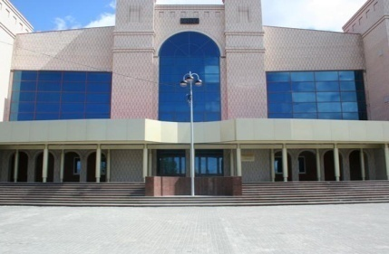

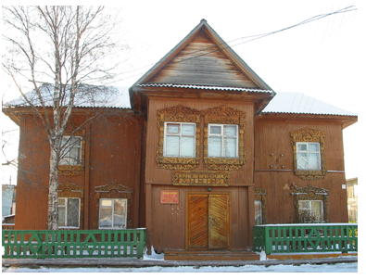

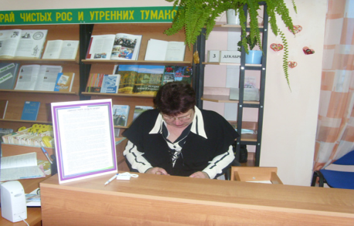






Культура и кинематография
2017 год – 149,54 млн. рублей,
2018 год – 101,3 млн.рублей, 2019 год – 99,1 млн. рублей
организация библиотечного обслуживания населения межпоселенческими библиотеками,
комплектование и обеспечение сохранности их библиотечных фондов, создание условий для
обеспечения поселений, входящих в состав муниципального района, услугами по организации досуга
и услугами организаций
90штат . числ.
20
штат. числ.
Муниципальное учреждение культуры
"Районный краеведческий музей имени Нины Степановны Цехновой"
78,75
штат. числ.
МУК «Районный дворец культуры и искусств «Конда»
31,5
штат. числ.
МУК "Районный Учинский историко-этнографический музей" имени Анатолия Николаевича Хомякова»
МУК «Кондинская межпоселенческая централизованная библиотечная система

Slide 25





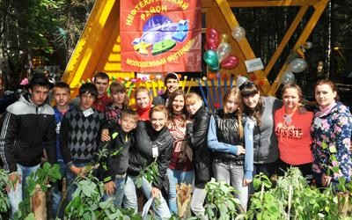

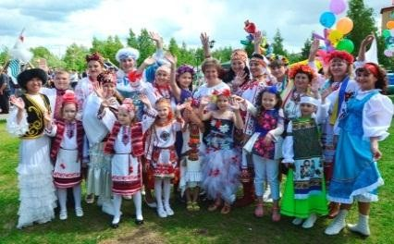


Культура и кинематография
Достижение целевых показателей, определенных «дорожной картой» в соответствии с Указом Президента РФ от 7 мая 2012 года
№597 «О мероприятиях по реализации государственной социальной политики»
Учреждения культуры
32 113,8
рублей
32 113,8
32 113,8
2015 год
2016 год
2017 год

Slide 26




























Социальная политика
2017
2018
2019
22,7
23,7
23,7
23,7
Компенсация части родительской платы за присмотр и уход за детьми
36,1
21,7
23,5
Предоставление жилых помещений детям- сиротам и детям, оставшимся без попечения родителей
78,9
78,9
78,9
Дополнительные меры социальной поддержки
усыновителям, приемным родителям
Улучшение жилищных условий граждан, ветеранов боевых действий, инвалидов, семей, имеющих детей-инвалидов; граждан, проживающих в сельской местности, в том числе молодых семей и молодых специалистов
17,0
21,7
21,0
9,4
6,1
6,1
Дополнительное пенсионное обеспечение за
выслугу лет

Slide 27




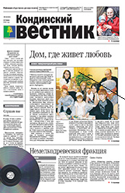





Средства массовой информации
2017 год – 16,4 млн. рублей
2018 год – 10,6 млн. рублей
2019 год – 10,6 млн. рублей
Подготовка, размещение информационных материалов о реализации социально- значимых программ, мероприятий, деятельности ОМСУ
Опубликование нормативно-правовых актов органов местного самоуправления муниципального образования
Опубликование материалов о деятельности ОМСУ Кондинского района

Slide 28

Финансовая помощь, оказываемая городским и сельским поселениям Кондинского района на 2017-2019 годы (в тыс. рублей)

Slide 29
Межбюджетные трансферты городским и сельским поселениям Кондинского района на 2015-2019 годы
 | 2015 год | 2016 год (утвержденный бюджет) | 2017 год |  | 2018 год |  | 2019 год
 |  |  | проект | в %, к предыдущему году | проект | в % к предыдущему году | проект | в %, к предыдущему году
Межбюджетные трансферты, всего | 620 720,6 | 473 347,0 | 365 994,6 | 77,3% | 348 572,6 | 95,5% | 351 378,6 | 100,8%
в том числе:
Дотации всего, | 309 548,3 | 318 910,3 | 278 910,3 | 87,5% | 278 910,3 | 100 % | 278 910,3 | 100 %
из них: дотации на выравнивание бюджетной обеспеченности | 276 872,0 | 318 910,3 | 278 910,3 | 87,5% | 278 910,3 | 100 % | 278 910,3 | 100 %
Дотация на сбалансированность | 32 676,3 | 0,0 | 0,0 | 0,0% | 0,0 | 0,0% | 0,0 | 0,0%
Субсидии | 0,0 | 0,0 | 0,0 | 0,0% | 0,0 | 0,0% | 0,0 | 0,0%
Субвенции | 5 171,9 | 4 420,7 | 3 745,7 | 62,1% | 3745,7 | 100 % | 3745,7 | 100 %
Иные межбюджетные трансферты | 306 000,4 | 150 016,0 | 83 338,6 | 24 % | 65 916,6 | 79,1% | 68 722,6 | 104,3%
тыс. рублей

Slide 30
Размер дотации на выравнивание бюджетам городских и сельских поселений Кондинского района на 2015-2019 годы

Slide 31
Структура источников финансирования дефицита бюджета
 |  |  |  |  | тыс.рублей
Источники внутреннего финансирования дефицита бюджета | 2015 год | 2016 год | 2017год | 2018 год | 2019 год
Получение кредитов от кредитных организаций бюджетами муниципальных районов в валюте Российской Федерации | 79 678,00 | 79 678,0 0 | 0,00 | 0,00 | 0,00
Погашение бюджетами муниципальных районов кредитов от кредитных организаций в валюте Российской Федерации | -57 852,00 | -79 678,00 | 0,00 | 0,00 | 0,00
Получение бюджетных кредитов от других бюджетов бюджетной системы Российской Федерации бюджетами муниципальных районов в валюте Российской Федерации | 72 319,20 | 75 612,20 | 90 216,9 | 47 971,3 | 50 894,2
Погашение бюджетами муниципальных районов кредитов от других бюджетов бюджетной системы Российской Федерации в валюте Российской Федерации | -72 534,70 | -75 612,20 | --90 216,9 | -46 256,1 | -49 067,2
Средства от продажи акций и иных форм участия в капитале, находящихся в собственности муниципальных районов | 0,00 | 0,00 | 0,00 | 0,00 | 0,00
Возврат бюджетных кредитов, предоставленных юридическим лицам из бюджетов муниципальных районов в валюте Российской Федерации (досрочный завоз) | 72 533,40 | 75 603,30 | 45 216,9 | 46 256,1 | 49 067,2
Возврат бюджетных кредитов, предоставленных юридическим лицам из бюджетов муниципальных районов в валюте Российской Федерации (долевое строительство) | 8,90 | 8,90 | 0,00 | 0,00 | 0,00
Предоставление бюджетных кредитов юридическим лицам из бюджетов муниципальных районов в валюте Российской Федерации (досрочный завоз) | -72 319,20 | -75 612,20 | -45 216,9 | -47 971,3 | -50 894,2
Изменение остатков средств на счетах по учету средств бюджета | 0,00 | 0,00 | 0,00 | 0,00 | 0,00
Всего источников внутреннего финансирования дефицита бюджета | 21 833,60 | 0,00 | 0,00 | 0,00 | 0,00

Slide 32
Спасибо за внимание!

